Slide 1
令和6年度 精神障がい者地域移行推進ワーキンググループ
（大阪府における「精神障がいにも対応した地域包括ケアシステム」構築に係る協議の場）
実施状況
資料２
令和６年度大阪府地域支援推進部会 精神障がい者地域移行推進ワーキンググループ報告資料
大阪府福祉部障がい福祉室
生活基盤推進課

Slide 2
1.「精神障がいにも対応した地域包括ケアシステム」
（にも包括）の現状
２．大阪府における「にも包括」の現状
３．在院および退院患者調査について
４．令和6年度
大阪府長期入院精神障がい者退院支援強化事業報告

Slide 3
「精神障害にも対応した地域包括ケアシステム」に関する経過
平成16年９月 「精神保健医療福祉の改革ビジョン」
「入院医療から地域生活中心へ」
平成26年７月 「良質かつ適切な精神障害者に対する医療の提供を確保するための指針」
地域の受け皿づくりの在り方等に係る具体的な方策を取りまとめる
平成29年２月 「これからの精神保健医療福祉のあり方に関する検討会報告書」
新たな地域精神保健医療体制の在り方について
「精神障害にも対応した地域包括ケアシステムの構築」
令和３年３月 「精神障害にも対応した地域包括ケアシステムの構築に係る検討会報告書」
「精神障害の有無や程度にかかわらず、誰もが安心して自分らしく暮らすことが出来るよう
重層的な連携による支援体制を構築する」
令和４年６月 「地域で安心して暮らせる精神保健医療福祉体制の実現に向けた検討会」
「精神保健医療福祉上のニーズを有する方が病状の変化に応じ、保険、医療、障害福祉、
介護、居住、就労等の多様なサービスを身近な地域で切れ目なく受けられるようにすることが必要」
令和６年４月 改正「精神保健福祉法 第46条」
この節に定める相談及び援助は、精神障害の有無及びその程度にかかわらず、地域の実情に応じて、精神障害者等（精神障害者及び日常生活を営む上での精神保健に関する課題を抱えるもの（精神障害者を除く。）として厚生労働省令で定める者をいう。以下同じ。）の心身の状態に応じた保健、 医療、福祉、住まい、就労その他の適切な支援が包括的に確保されることを旨として、行われなければならない。

Slide 4
R6大阪府精神科病院職員研修 NCNP藤井千代先生 資料より
精神保健福祉法第４６条
（精神障害者等に対する包括的支援の確保）
精神障害者
＋
日常生活を営む上での精神保健に関する課題を抱える者
（厚生労働省令で定める）
保健、医療、福祉、住まい、就労その他の適切な支援が包括的に確保されることを旨として、相談・援助を行う
精神障害にも対応した地域包括ケアシステム

Slide 5
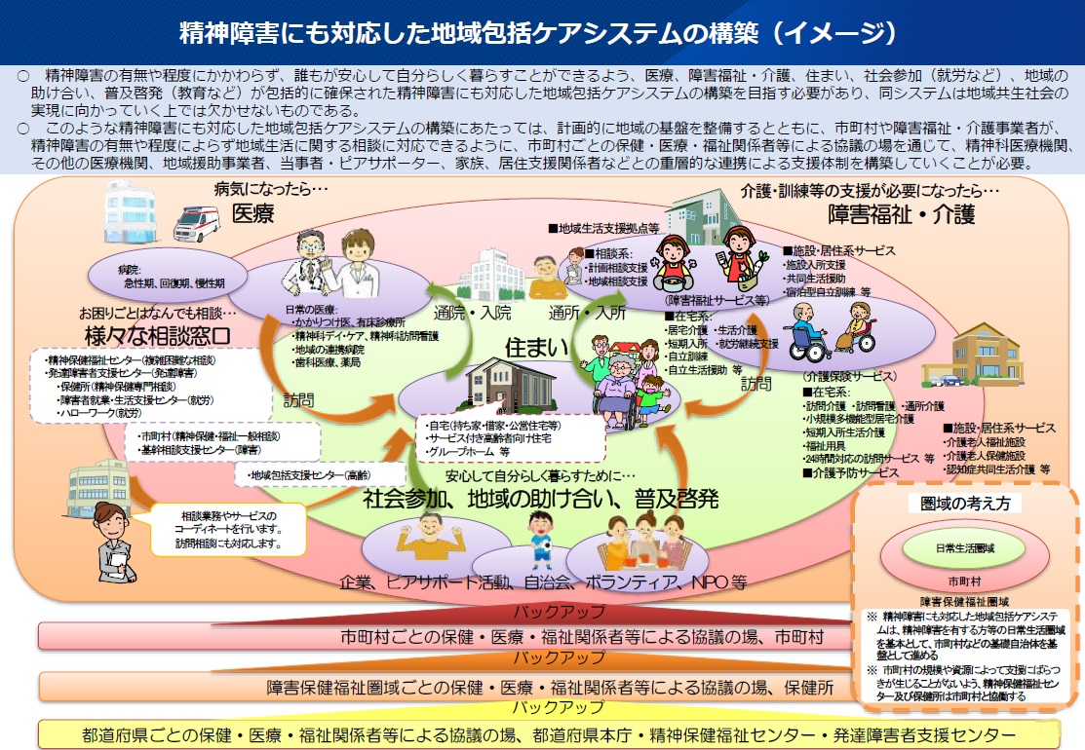

Slide 6
R6大阪府精神科病院職員研修 NCNP藤井千代先生 資料より
支援対象の拡大
精神科医療機関と他機関との連携ニーズ
現在は治療や支援を受ける必要がない状態で、 自ら日常生活及び社会生活を送ることができる者
メンタル不調を
有する者
精神障害者
長期にわたり日常生活または社会生活に相当な制限を受ける者
（障害者基本法第２条）
精神疾患を有する者
（精神保健福祉法第５条）
福祉による支援の対象者
精神医療の対象者
精神保健サービスの対象者
二次予防（重症化予防） 三次予防
一次予防
出典：埼玉県立精神保健福祉センター（地域支援担当）提供資料 一部改変

Slide 7
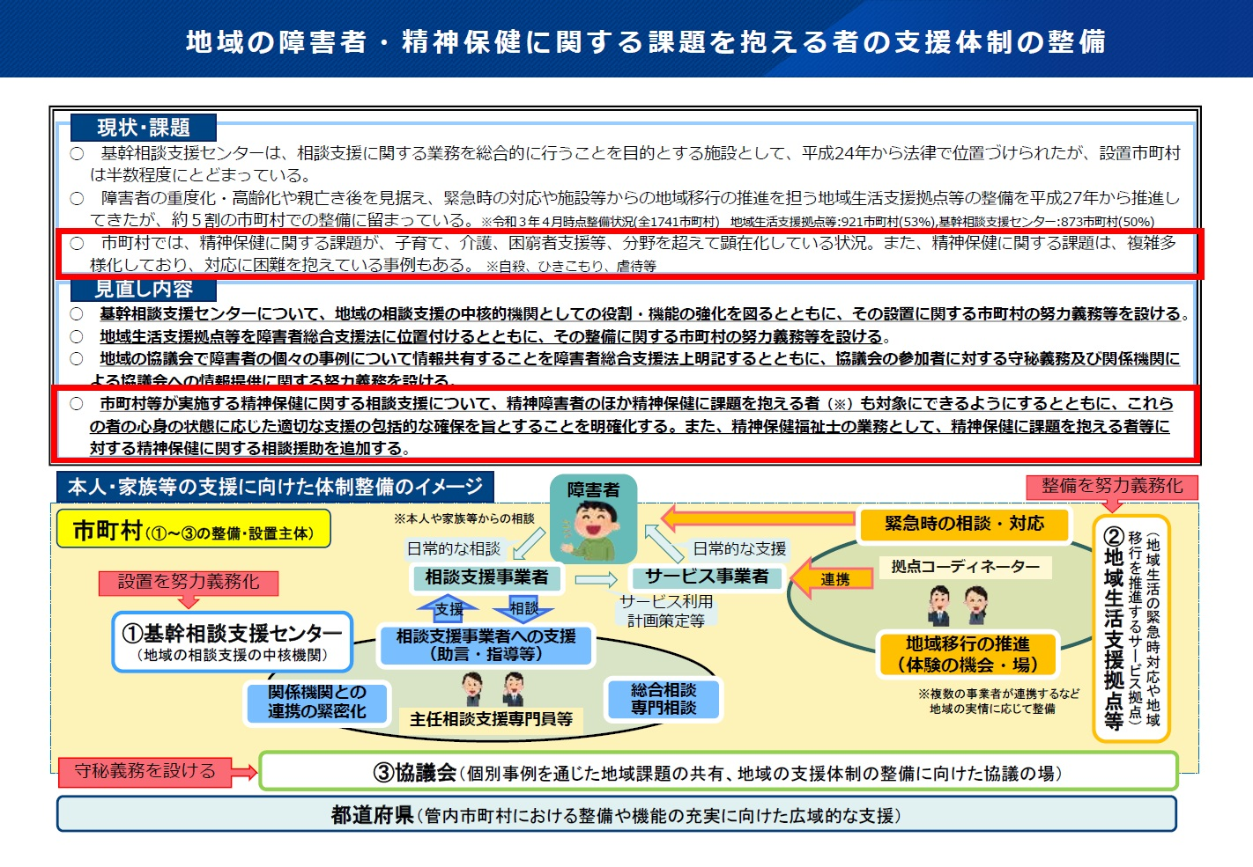

Slide 8
地域精神科医療における「にも包括」
「診療報酬改定」における「にも包括」構築
・精神科地域包括ケア病棟の新設
・精神科入退院支援加算の新設
・ケースマネジメントの診療報酬上の評価
「精神科退院時共同指導料」（R２）
「療養生活環境整備指導加算」を「療養生活継続支援加算」に一元化（R6）etc.
かかりつけ精神科医療機関

Slide 9
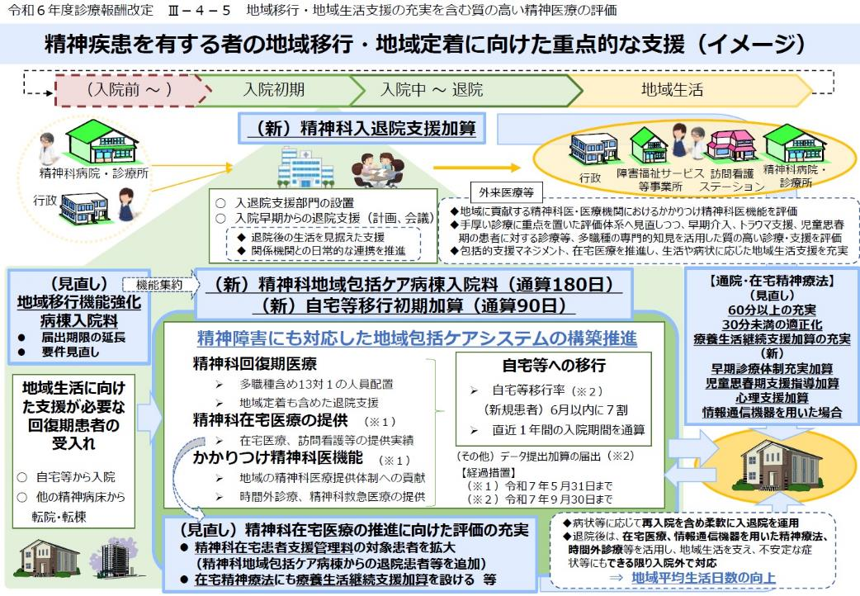

Slide 10
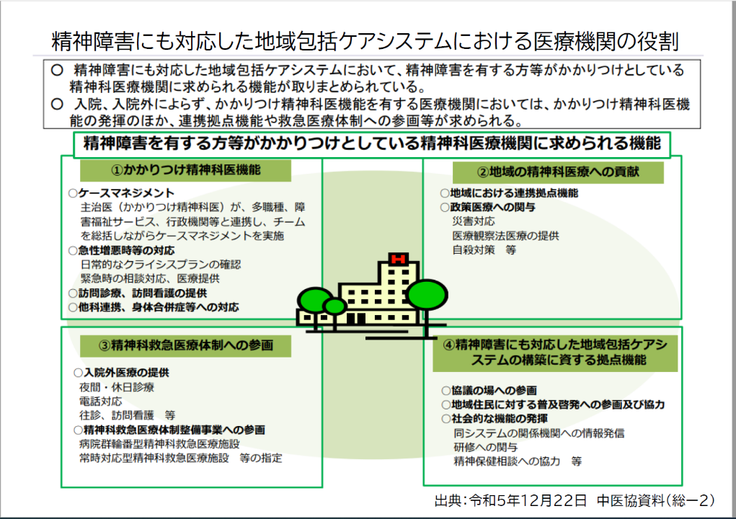

Slide 11
1.「精神障がいにも対応した地域包括ケアシステム」
（にも包括）の現状
２．大阪府における「にも包括」の現状
３．在院および退院患者調査について
４．令和6年度
大阪府長期入院精神障がい者退院支援強化事業報告

Slide 12
大阪府 精神科病院からの地域移行に関する取り組みについて
精神科病院における長期入院患者（概ね1年以上）の地域生活への移行に向けて 「長期入院精神障がい者退院支援強化事業」
・精神科病院職員への理解促進 （精神科病院職員研修事業）
・意欲喚起など機運醸成を含めたきめ細かな精神科病院への働きかけ （ピアサポート強化事業）
・個別の伴走支援 市町村の支援へつなぐ ・退院後の生活を見据えた地域の体制づくりへの働きかけ （広域コーディネーターの配置）
保健所圏域での支援
・「退院が困難と予測される入院患者の退院後支援」・・・ニューロングステイの防止 市町村支援
・保健所圏域協議の場における医療と福祉連携の確立 （大精協に参画医師の推薦を依頼 3年ごと）
１．「精神障がいにも対応した地域包括ケアシステム（にも包括）」関連事業に関する内訳（令和６年度当初予算ベース）
地域医療介護総合確保基金（医療分）国 10/10
「長期入院精神障がい者退院支援強化事業」のうちの
〇地域精神医療体制整備広域コーディネーターの配置 29,616千円 （福祉部 生活基盤推進課）
〇精神科病院職員研修（大精協委託事業） 1,074千円 （福祉部 生活基盤推進課）
地域生活支援事業費補助金 国 50/府 50
「長期入院精神障がい者退院支援強化事業」のうちの
○ピアサポート強化事業（各相談支援事業所委託事業） 984千円 （福祉部 生活基盤推進課）
地域生活支援事業（本体）
地域生活支援促進事業
■「にも包括」構築推進事業
〇精神保健医療福祉体制の整備に係る事業（部会の設置 ※必須 ただし予算は別事業費で計上）
①大阪府障がい者自立支援協議会地域支援推進部会精神障がい者地域移行推進ワーキンググループ （福祉部 生活基盤推進課）
②大阪府精神科救急医療運営審議会 （健康医療部 地域保健課）
〇精神保健医療福祉体制の整備に係る事業（構築状況の実態把握及び事業評価）
精神保健福祉相談システム運用保守委託 1,320千円 （健康医療部 地域保健課）
〇精神医療相談・医療連携体制の構築に係る事業（24時間精神医療相談窓口の整備）
精神障がい者医療相談事業 9,548千円 （健康医療部 地域保健課）
〇当事者、家族等の活動支援及びピアサポートの活用に係る事業
大阪府精神障がい者相談支援事業（大家連委託事業） 1,992千円 （福祉部 自立支援課）
〇その他、地域包括ケアシステムの構築に資する事業
精神科救急医療体制整備事業費（精神科救急情報センター事業費） 11,526千円 （健康医療部 地域保健課）
■入院者訪問支援事業 1,535千円 （健康医療部 地域保健課）

Slide 13
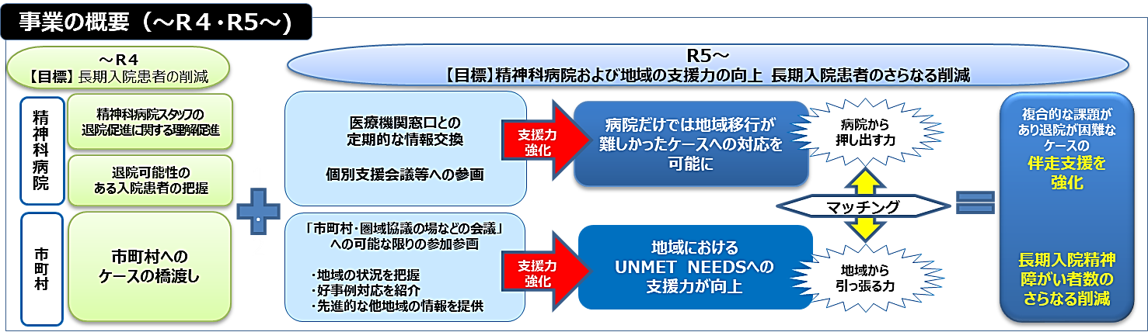
２．大阪府における「精神障がいにも対応した地域包括ケアシステム」の構築に向けた取組の経緯
平成12年度
～23年度
府の保健所において、病院から推薦のあった患者の退院に向けた支援を行い、課題として挙げられる
社会資源の充実等について検討を行うため、保健・医療・福祉の関係者からなる「自立支援促進会議」を開催(平成23年度で廃止）
大阪府では、退院促進支援に係る事業を継続実施
事業名：社会的入院解消研究事業 → 地域生活移行支援研究事業
→ 精神障がい者退院促進支援事業
府
保健所
圏域
市町村に自立支援協議会に
精神障がい者の地域移行を検討
する専門部会の設置を要請
大阪府における
退院促進に係る事業
平成24年度法改正
地域移行制度化
自立支援協議会等に係る
各地域の会議
地域移行支援は個別給付化。
府の事業として「地域体制整備コーディネーター」を相談支援事業所等に委託（各保健所圏域）
府障がい者自立支援協議会
地域支援推進部会
「精神障がい者地域移行推進ワーキンググループ」の立ち上げ
自立支援協議会等に係る
各地域の会議
平成25年度
～26年度
市町村
「市町村精神障がい者地域移行推進体制整備事業」として、「地域相談支援マネージャー」を相談支援事業所等に委託（各保健所圏域）
平成27年度
～28年度
府
「長期入院精神障がい者地域移行総合的推進体制検証モデル事業」として、「精神障がい者地域移行アドバイザー」を相談支援事業所等に委託（各保健所圏域）
平成29年度
～令和元年度
同ワーキンググループを
「大阪府の協議の場」に
位置づけ
圏域協議の場の
立ち上げ
大精協から参画医師の推薦あり
市町村協議の場の
立ち上げ
（自立支援協議会の部会を位置づける場合もあり）
「長期入院精神障がい者退院促進事業」として、
「地域精神医療体制整備広域コーディネーター」6名を府に配置
令和2年度～
府
保健所
圏域
市町村
「長期入院精神障がい者退院支援強化事業」として、「地域精神医療体制整備広域コーディネーター」 6名を府に継続配置
大阪府協議の場
圏域協議の場
市町村協議の場
地域包括ケアシステム構築推進事業
精神科救急医療体制整備事業（平成14年度～）の一部を、「精神医療相談事業」として実施 等多数事業あり
３．大阪府の退院支援（長期入院精神障がい者退院支援強化事業等）について

Slide 14
~長期入院患者の地域移行の今後について~
精神障がい者の地域移行について
様々な退院阻害
要因により、退院が滞っている方
住まいの確保ができない
退院後の生活をサポートしてくれる人がいない
etc.
意欲が低下
している
本来は
前さばきが必要
地域移行支援
自立生活援助
各市町村 地域生活支援拠点でのコーディネート
重層的支援体制整備事業 など
退院
その他の地域支援サービス
大阪府 長期入院精神障がい者退院支援強化事業
橋渡しが
必要
地域定着支援
大阪市 地域生活移行推進事業
被保護精神障がい者等地域移行支援事業
堺市 障害者地域移行体制整備事業

Slide 15
大阪府における精神科病院からの地域移行支援サービス利用状況の推移
（平成２９年度～令和５年度）

Slide 16
「今、入院されているあなたへ」を作成しました
参考資料7 参照

Slide 17
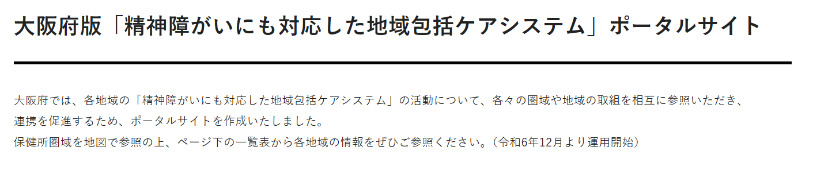
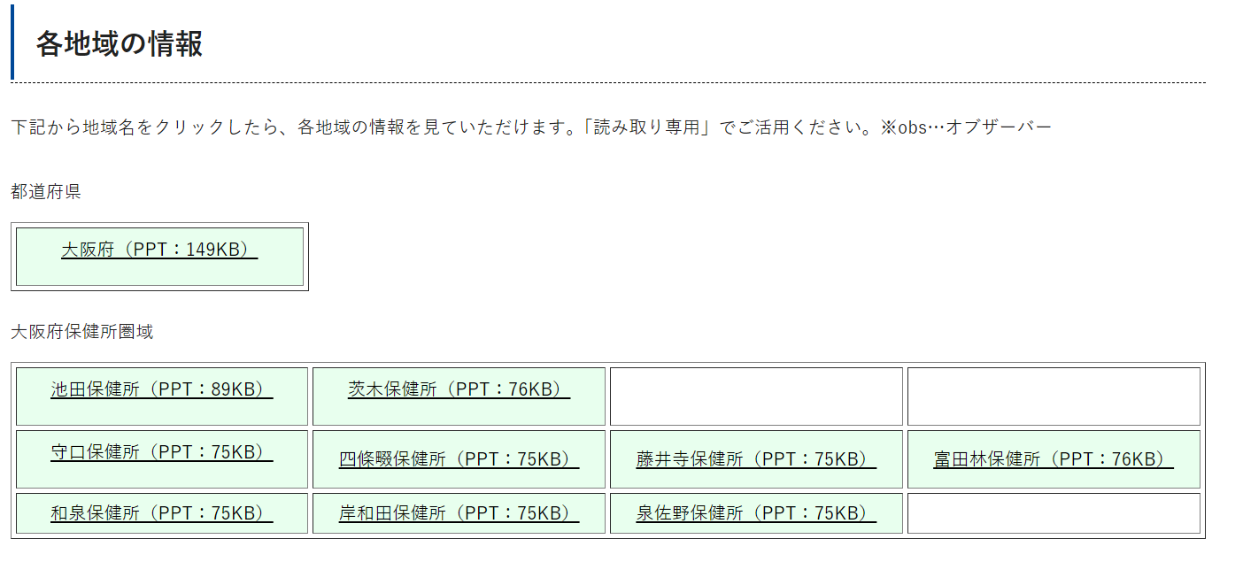
大阪府版「にも包括」ポータルサイト
大阪府のホームページ上に各市町村と保健所圏域の情報シートが一覧できるページを作成
https://www.pref.osaka.lg.jp/o090080/osaka_nimohokatsu.html
下に続く

Slide 18
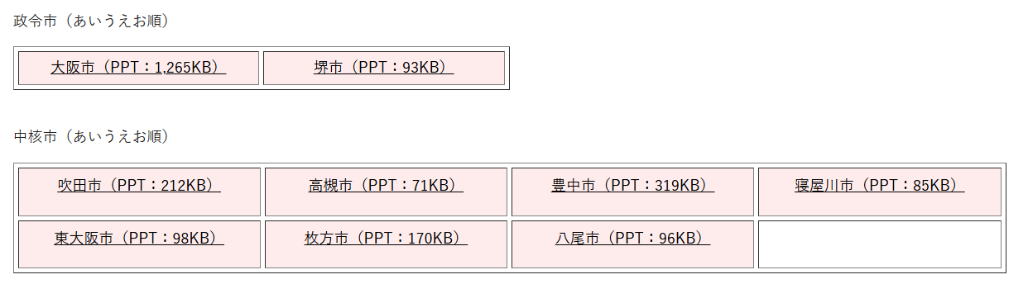
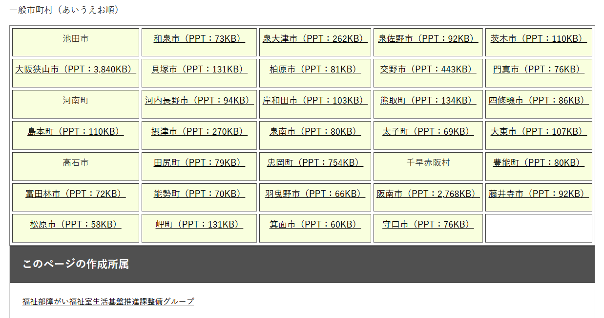

Slide 19
1.「精神障がいにも対応した地域包括ケアシステム」
（にも包括）の現状
２．大阪府における「にも包括」の現状
３．在院および退院患者調査について
４．令和6年度
大阪府長期入院精神障がい者退院支援強化事業報告

Slide 20
大阪府精神科在院および退院患者調査とは
調査の目的
①在院患者調査（国６３０調査に合わせて毎年実施）
本調査は、大阪府内（政令指定都市を含む）の精神科病床を有する医療機関における入院患者の状況を明らかにし、
大阪府、大阪市、堺市の障がい福祉施策の基礎資料とする。
②退院患者調査（大阪府独自調査 概ね５年に１回程度で実施）
精神科病院からの退院促進を進めるにあたり、地域でのサポート体制や基盤整備の検討に資するため、精神科病院から
退院する患者の行先等を調査する。
R5調査の方法
①在院患者調査
１．調査対象
令和５年6月30日現在、大阪府内（政令指定都市を含む）の精神科病床を有する医療機関に入院中の者
２．調査の実施方法
大阪府内（政令指定都市を含む）の精神科病床を有する医療機関（59病院）に調査票を送付し、従事者からの回答
（14,569票）を得た。
②退院患者調査
１．調査の対象
令和５年9月1日～令和５年11月30日の間に、大阪府内（政令指定都市を含む）の精神科病床を有する医療機関から
退院した患者全員。
２．調査の実施方法
大阪府内（政令指定都市を含む）の精神科病床を有する医療機関（59病院）に調査票を送付し、すべての病院から
回答（6,261票）を得た。
大阪府ホームページアドレス
https://www.pref.osaka.lg.jp/o090080/shisetsufukushi/zaikan/index.html

Slide 21
大阪府における精神科病院入院患者の状況
~令和５年度 精神科在院患者調査より~

Slide 22
各市町村における長期入院患者数について
大阪府と26市町村が第6期障がい福祉計画の目標達成となった。

Slide 23
状態像（寛解・院内寛解）の推移 H25～R5
長期入院患者が減少する中、寛解・院内寛解群が増加した。

Slide 24
退院阻害要因
1年以上の寛解・院内寛解群で主症状が落ち着いている方の約96.5%に退院阻害要因がある

Slide 25
大阪府における精神科病院退院患者の状況
~令和５年度 精神科在院退院患者調査より~
１年以上入院者の退院先

Slide 26
過去の退院患者調査との比較《入院期間1年以上の患者の退院先》
調査期間が異なるため前のスライドの「割合②」で比較
長期入院患者が自宅へ退院する割合は大幅に減少。
Ｒ５は、死亡と他科への転院を合わせると６０％を超えている。

Slide 27
65歳未満の退院先の多くは障がい者福祉関係施設で、中でもグループホームが一番多い。
65歳以上では高齢者福祉関係施設が増加、多いのは有料老人ホームである。
また65歳以上では、死亡と他科への転院を合わせると７０％を超える。

Slide 28
1.「精神障がいにも対応した地域包括ケアシステム」
（にも包括）の現状
２．大阪府における「にも包括」の現状
３．在院および退院患者調査について
４．令和6年度
大阪府長期入院精神障がい者退院支援強化事業報告

Slide 29
大阪府長期入院精神障がい者退院支援強化事業 報告
長期入院精神障がい者退院支援強化事業
  平成29年度～ 大阪府長期入院精神障がい者退院支援促進事業 →
  令和2年度～ 大阪府長期入院精神障がい者退院支援強化事業
  地域精神医療体制整備広域コーディネーターを6名配置
  精神科病院職員研修・退院促進ピアサポート強化事業等を実施
  各地域における「精神障がいにも対応した地域包括ケアシステム」の構築に係る協議の場に参画
  複合的な課題を抱える長期入院精神障がい者の退院に向けての個別の伴走支援
１
長期入院精神障がい者
退院支援強化事業
について
主な活動
具体的な数値は参考資料8を参照のこと
  精神科病院研修
  院内研修 講師調整 地域支援者への案内
  場合によっては病院・地域とともに企画調整
  全体研修 講師調整（R6年度はNCNP藤井千代先生に依頼）
  実践報告病院調整
  大精協事務局と当日運営 動画配信
  退院促進ピアサポート強化事業
  病院と委託事業所・ピアサポーターとの調整
  茶話会や媒体の企画の調整
  各地域の「にも包括」協議の場への参画
  個別ケース伴走支援
  退院が滞っているケースの掘り起こし
  病院の退院支援のバックアップ
  地域支援者への橋渡し
大阪府の
事業の強みと課題
  これまでの活動の積み上げによる情報提供が可能。
  圏域を越えての支援が可能
  病院職員研修や地域の協議の場への参画などによって、支援者と顔がつながっており、橋渡しが可能
  単年度の事業であり、支援の継続が可能かどうかが不透明
  広域コーディネーターの人員確保の難しさ
  広域コーディネーターは、法的な位置づけがないため、一者での活動はできず、病院スタッフや地域支援者の同行が必要
  府内における高齢者支援や地域福祉（生活困窮・重層的支援など）・住宅等の関係部局との連携

Slide 30
大阪府長期入院精神障がい者退院支援強化事業 課題の共有
WGで導き出された
課題
  ケアマネジメントはどこが実施できるのか
  退院先の住所地が確定しないと地域支援者が確定しないことが多いが、
  住まいの候補が多地域にまたがることが多い。
  また、遠方の住所地の場合は特に、元の住居地からの支援を十分に
  受けることが難しい。
  病院の支援はどこまで可能なのか
  圏域を遠く越えた外出支援に、すべての病院が対応できるわけでは
  ない。病院からの同行支援に費用が発生する場合もある。
  退院後は病院の支援は終了するため、入院中からいかに地域の支援に
  つなげていくのか。
  法改正により、病院相談員の業務量が急激に増加している。
  地域移行相談・支援制度利用の難しさ
  制度利用までの「前裁き」は本来どこが担うのか。
  制度利用の希望が出ても、対応できる事業所がない場合も多い。
  地域移行支援制度の経験がない市町村や相談支援事業所へのアドバイ
  スはどこが可能か？
  市町村自体が「地域移行に関する相談を受けられない」という場合も
  ある。
  本人・家族への対応
  ・「元の住まいへ帰りたい」「独居で暮らしたい」
  「退院したら、精神科には通院しません」
  といった本人の希望や発言への寄り添いをどうするか？
  ・家族の支援を含めた包括的な対応の検討
  家族の反対は、阻害要因の一定の割合を占めている。
  家族を含めた支援展開を検討する必要があるが、その対応はどこが
  担えるのか。
  今後の広域的な支援に向けて
  病院から各市町村の地域移行支援窓口に直接つながることが出来れば、
  広域調整は不要になるが、現状は地域側の相談窓口体制は十分では
  ない状況。
  退院までの支援は病院の相談員に負うところが多いが、業務量の増加
  に伴い、きめ細かく対応することが困難になっているとの状況もうか
  がえる。
  当面、広域調整を担う部署が必要ではないかと思われる。
２
課題の共有

